Slide 1
Волонтеры культуры
Белгородская область
Красненский район

Slide 2
Волонтерский центр создан на базе муниципального бюджетного учреждения культуры «Центр культурного развития «Радужный» Красненского района Белгородской области
30 июля 2019 года
при открытии волонтерского центра 5 волонтеров
на данный момент 30 волонтеров

Slide 3
Направление волонтерского центра :
работа с учреждениями культуры
организация волонтерских программ в рамках культурных событий
сохранение и приумножения материального и нематериального культурного наследия, восстановление и благоустройство памятников истории и культуры
реализация творческих и социокультурных проектов

Slide 4
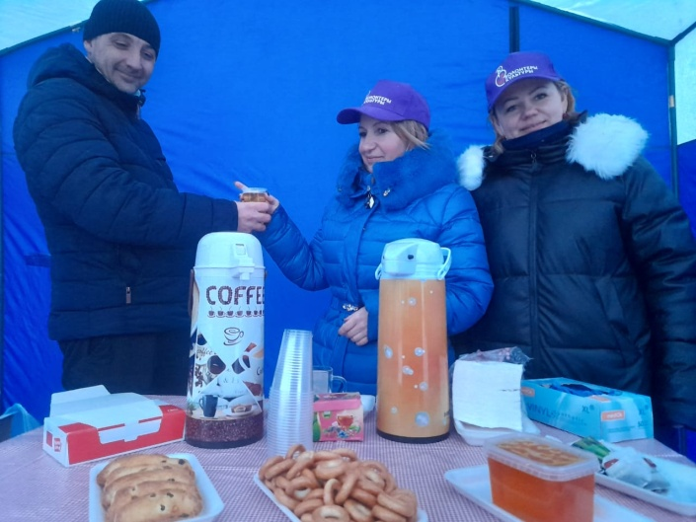
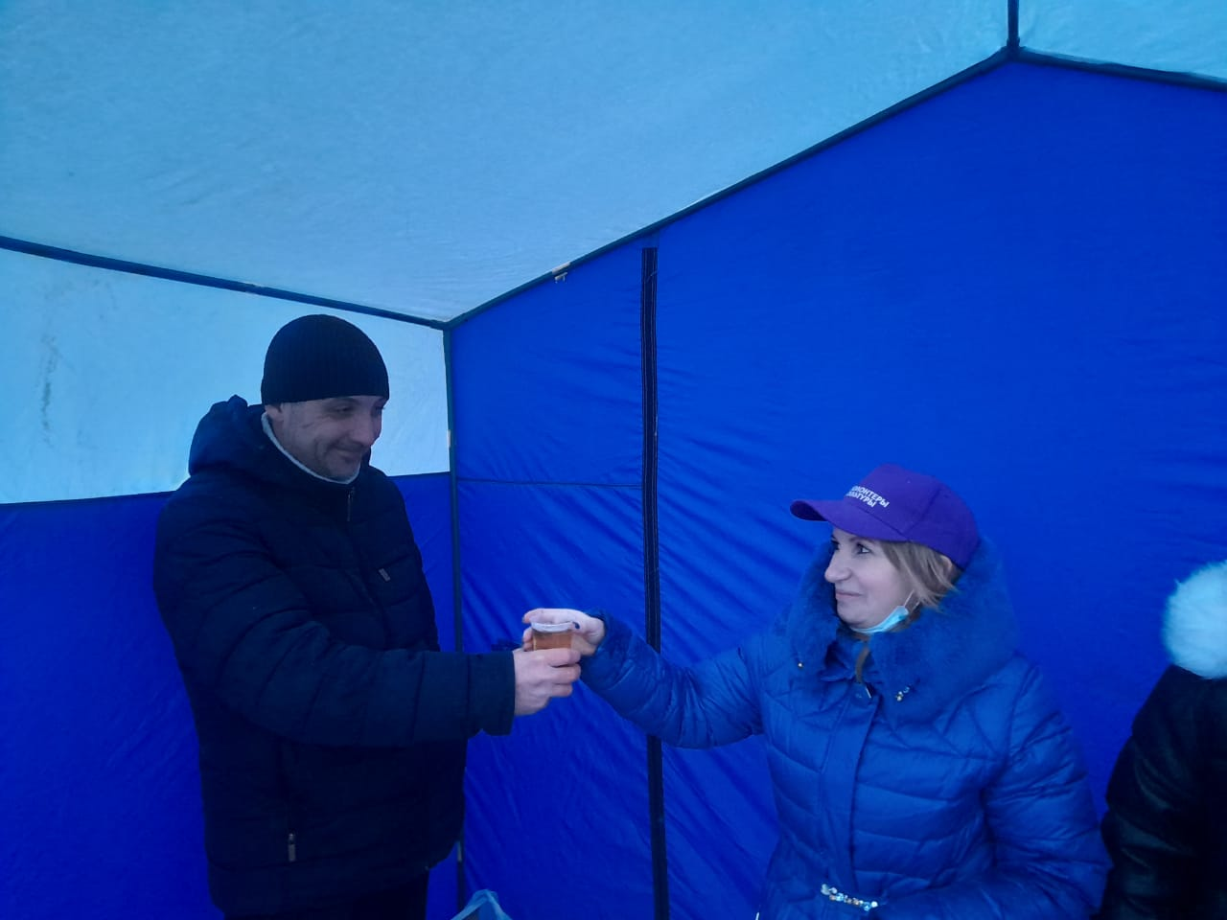
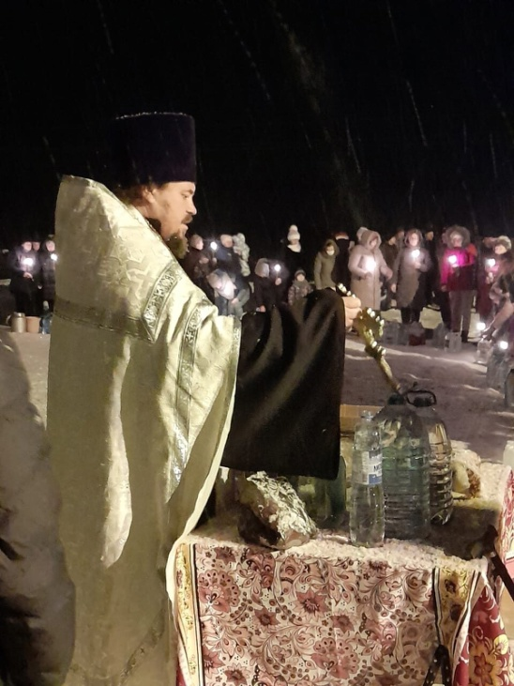
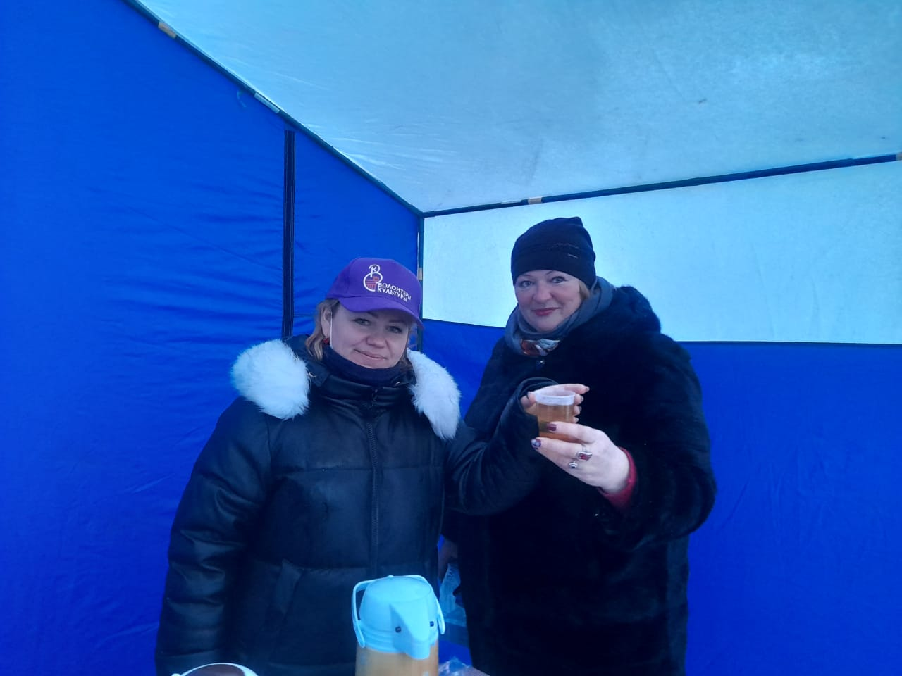
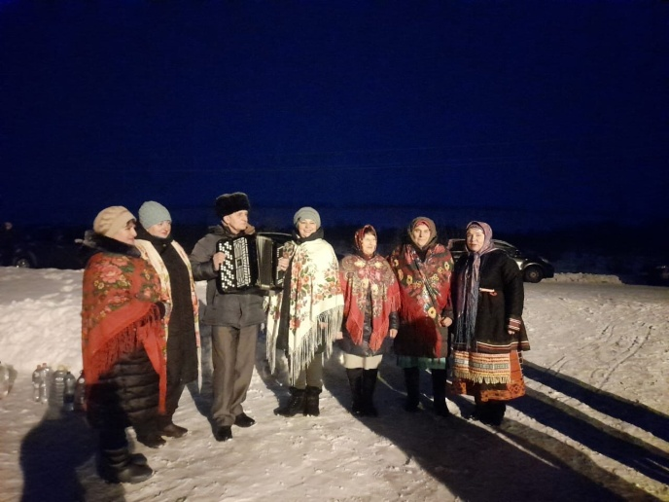
Праздник очищения души и тела «Крещенское водосвятие»

Slide 5
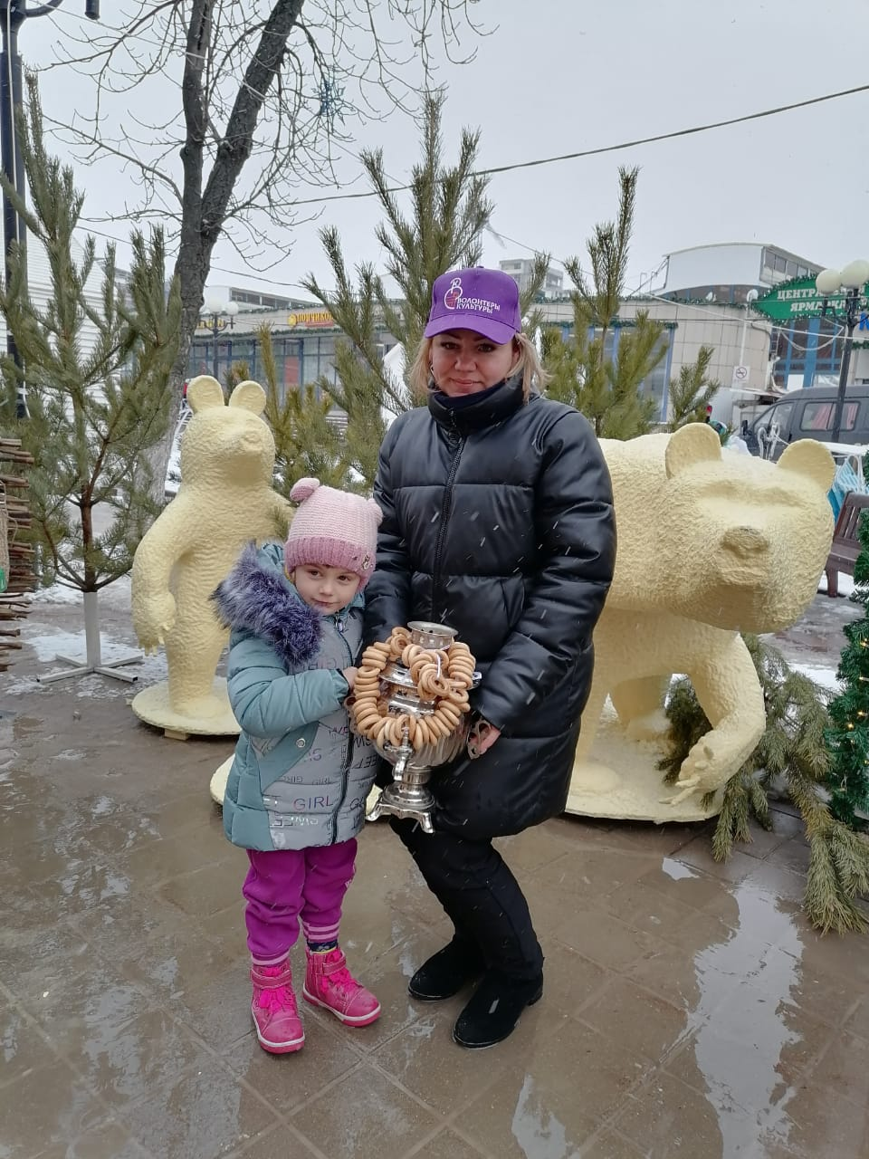
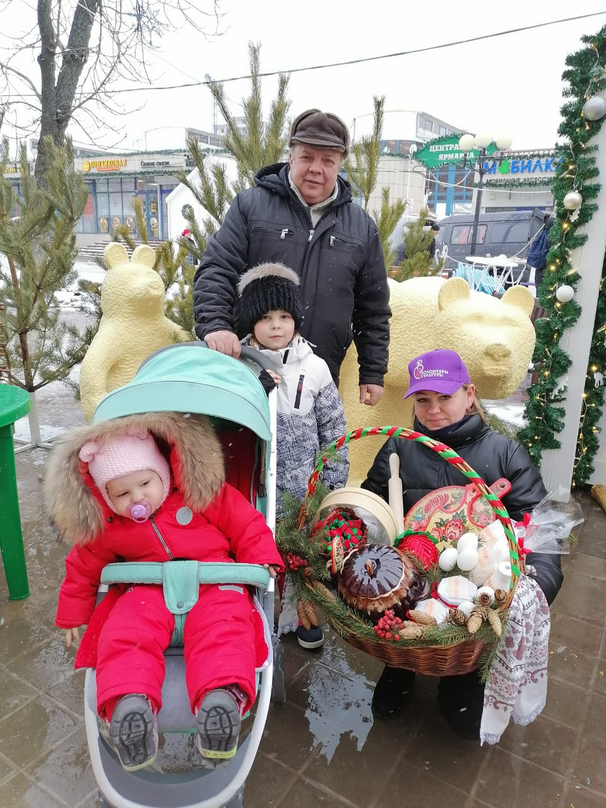
Участие в VI гастрономическом фестивале вареников (г.Белгород)

Slide 6
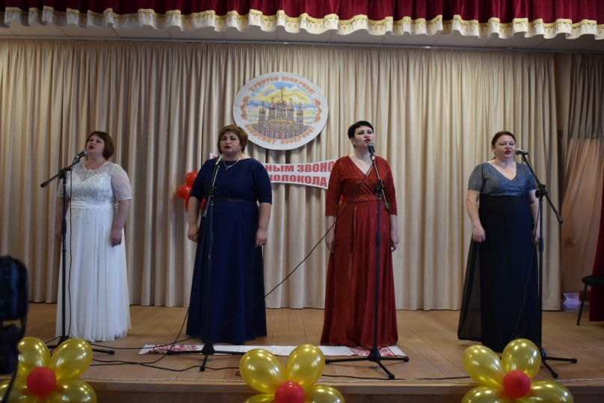
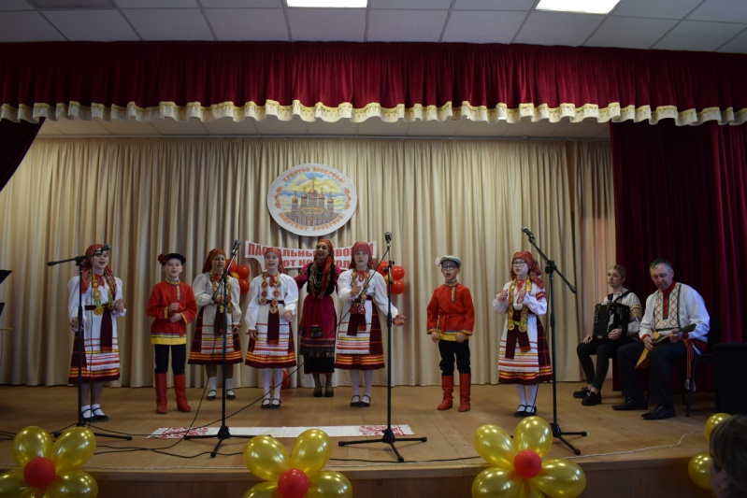
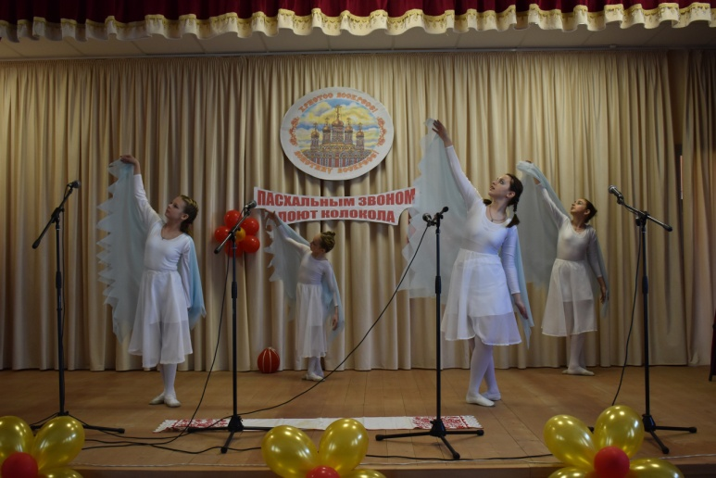
Районный фестиваль православной культуры «Пасхальным звоном поют колокола»

Slide 7
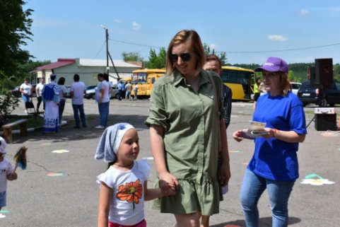
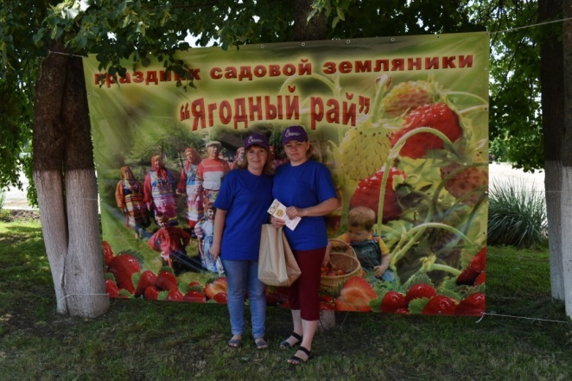
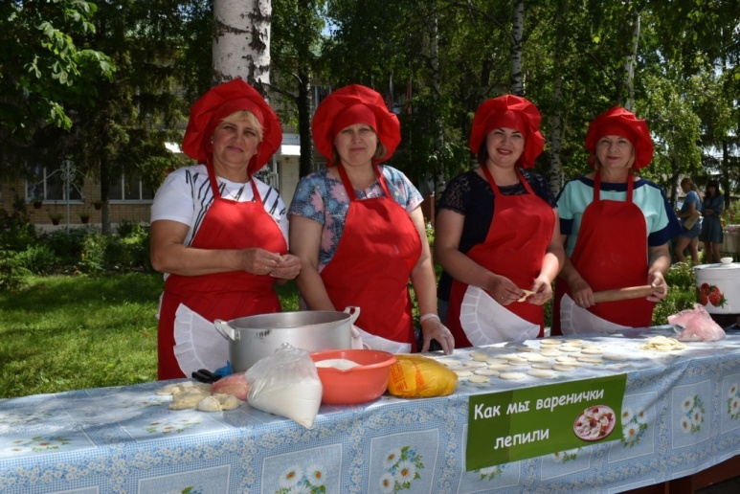
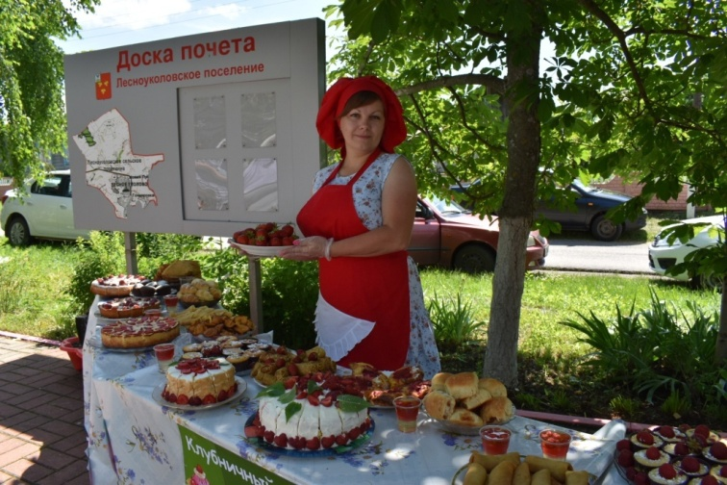
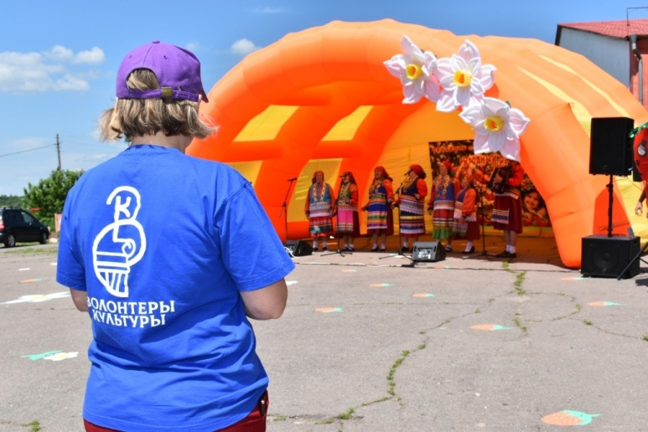
Международный праздник садовой земляники «Ягодный рай»

Slide 8
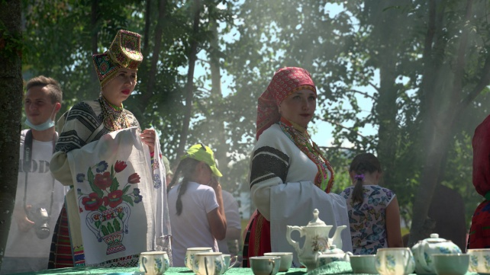
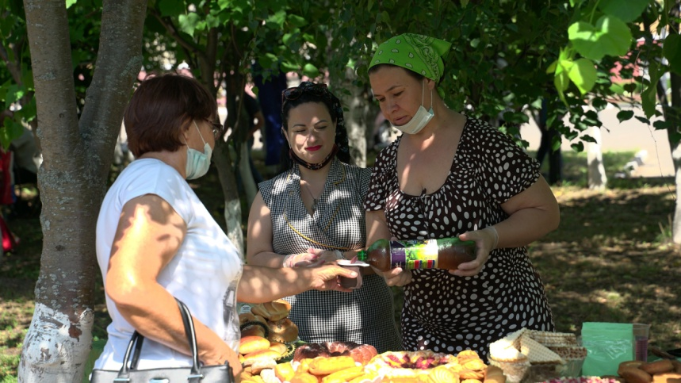
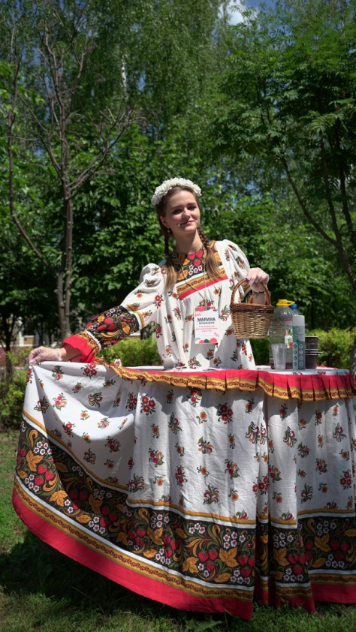
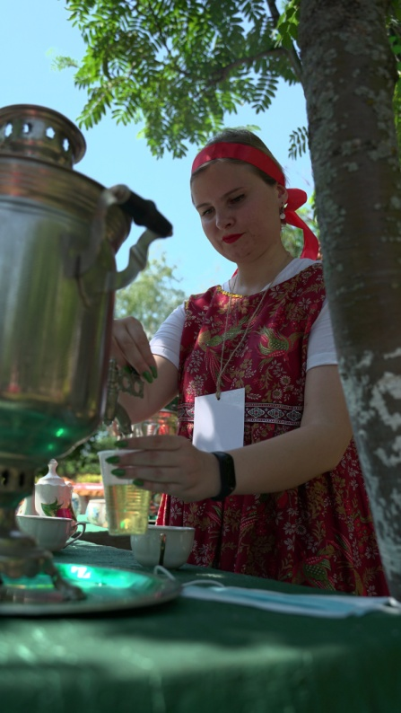
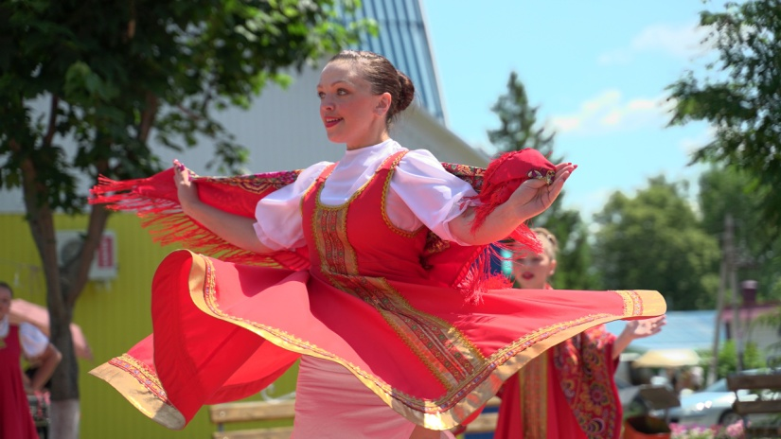
Межрайонный фольклорный фестиваль «Иван – Чай»

Slide 9
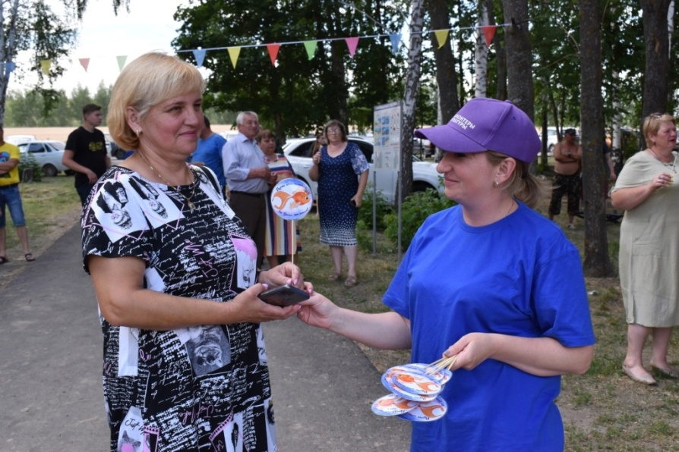
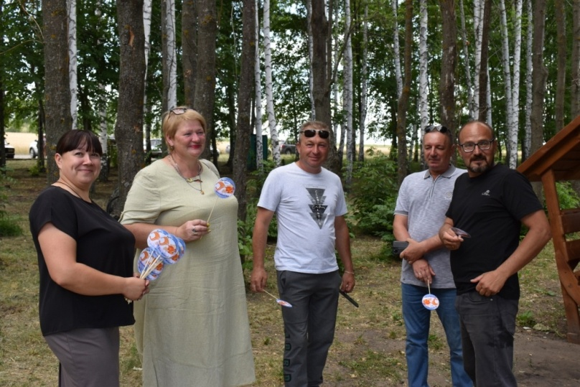
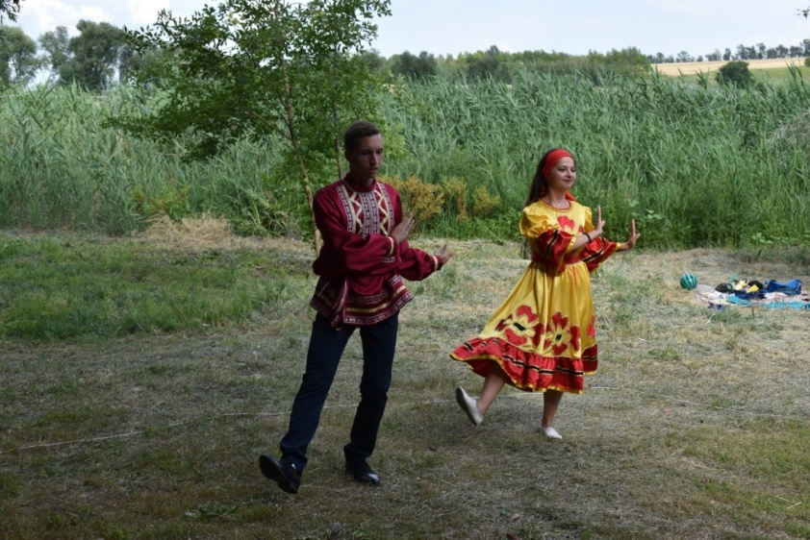
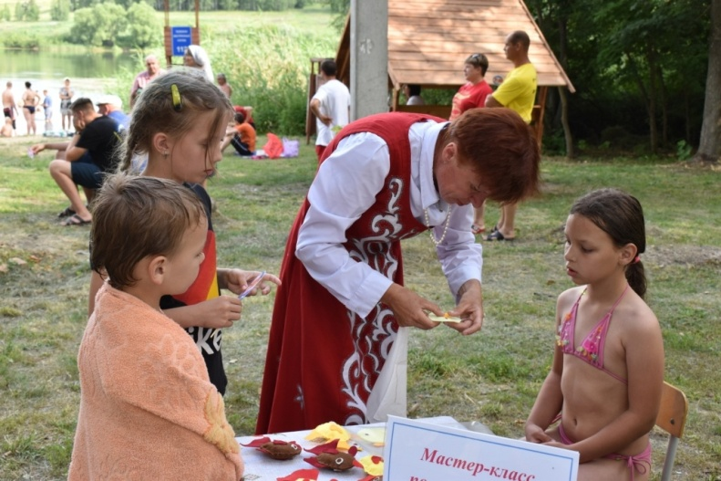
VIII Районный праздник юбилейной рыбалки и охоты «Праздник карася»

Slide 10
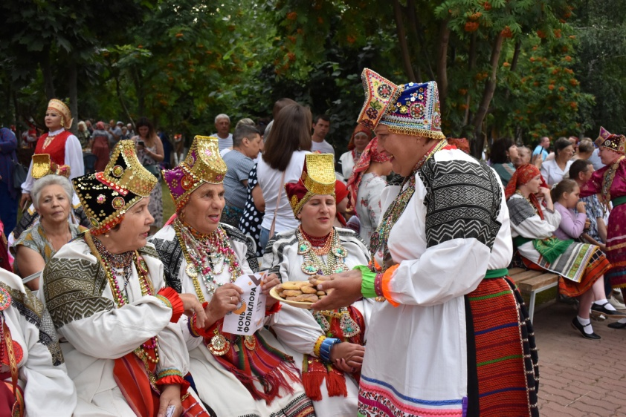
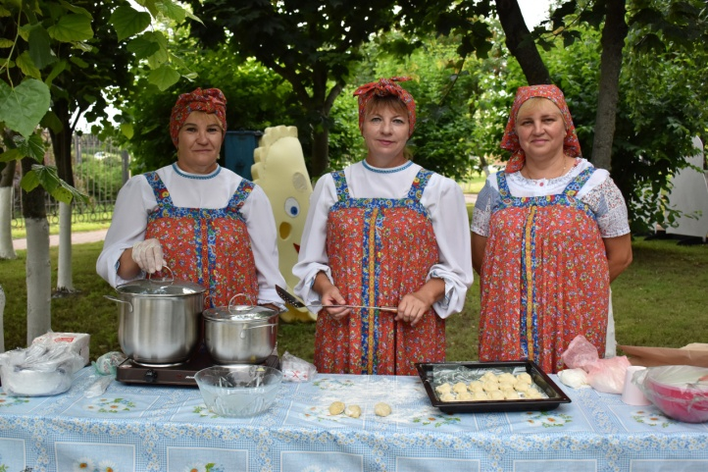
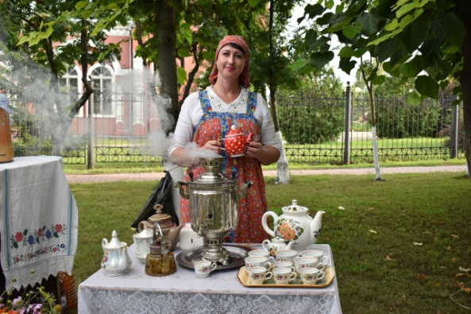
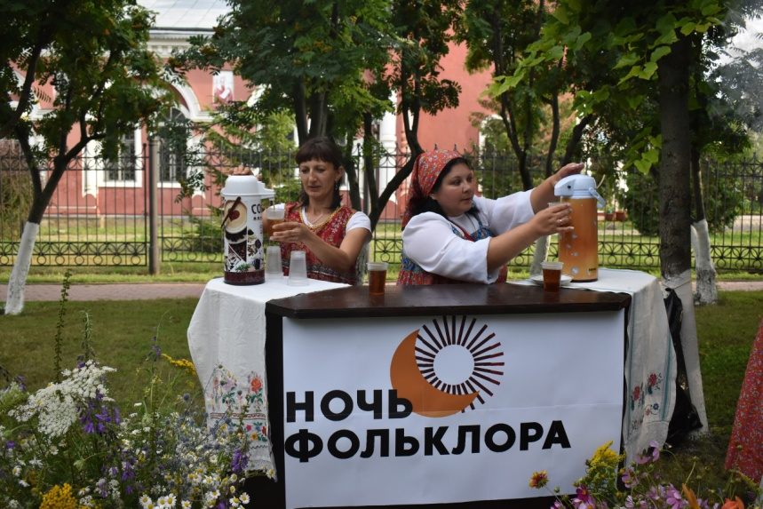
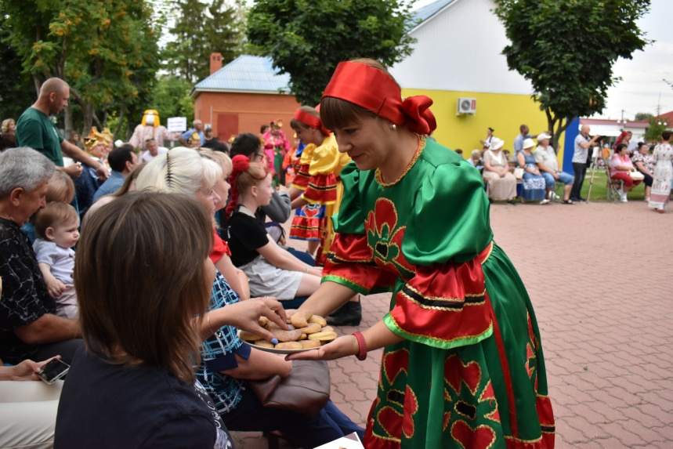
Акция «Ночь фольклора «Именины месяца»

Slide 11
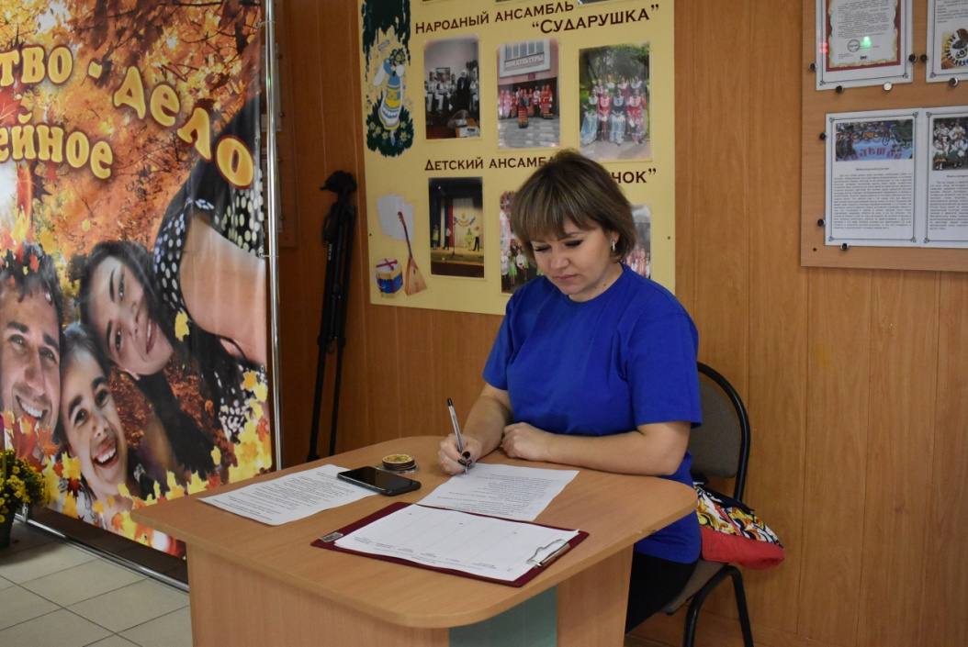
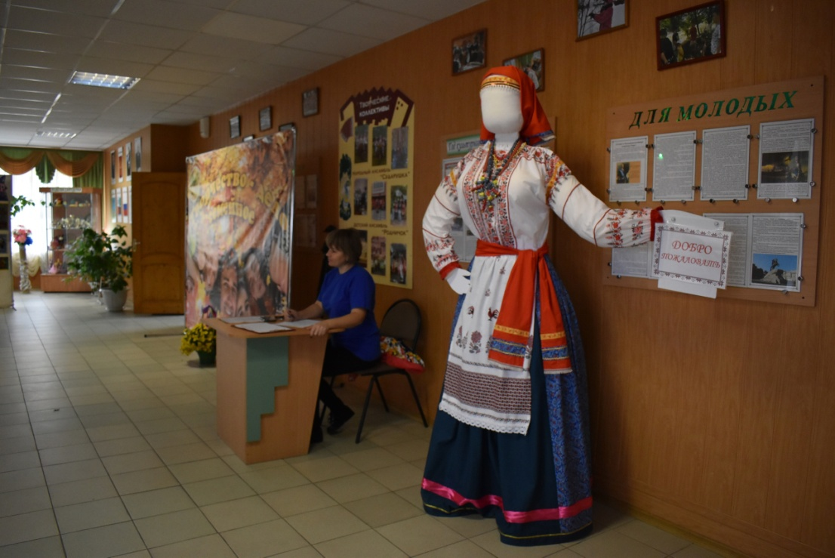
VII Межрайонный фестиваль семейного творчества "Большовская осень"

Slide 12
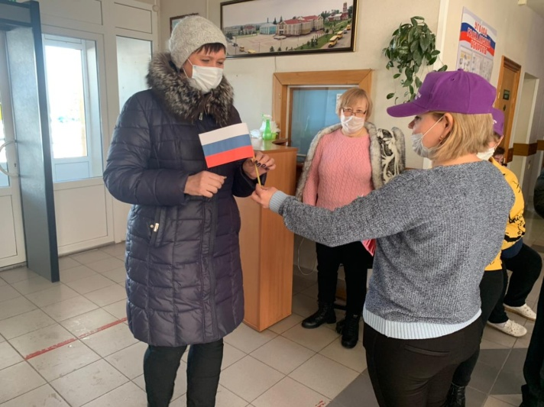
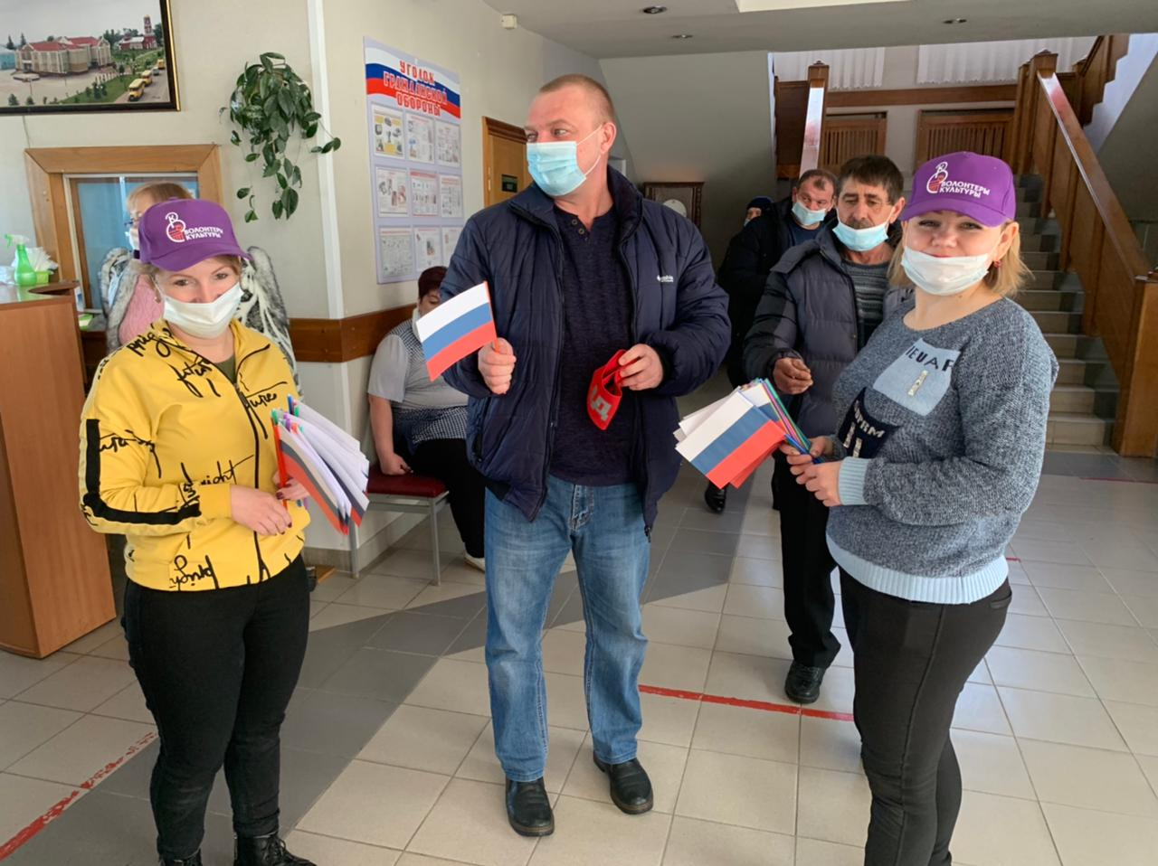
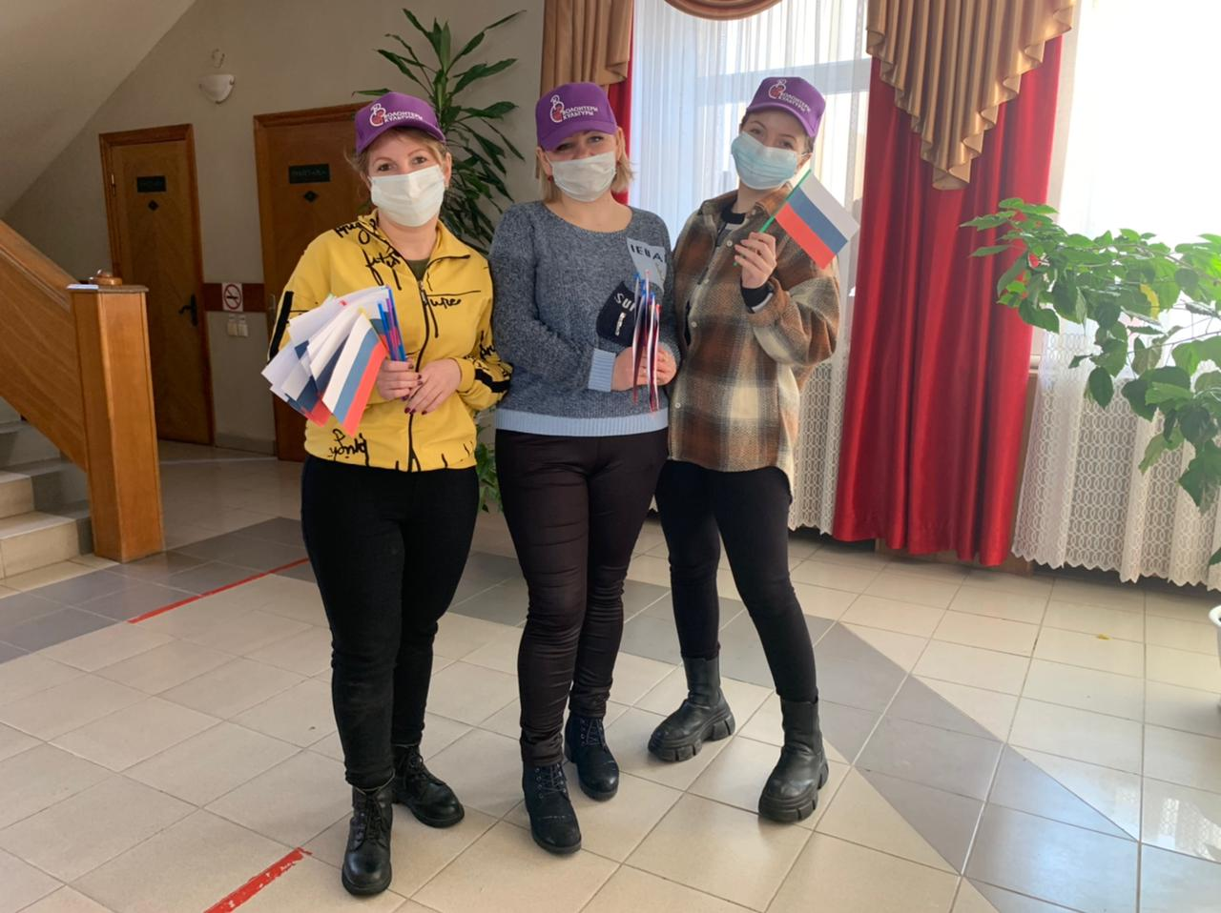
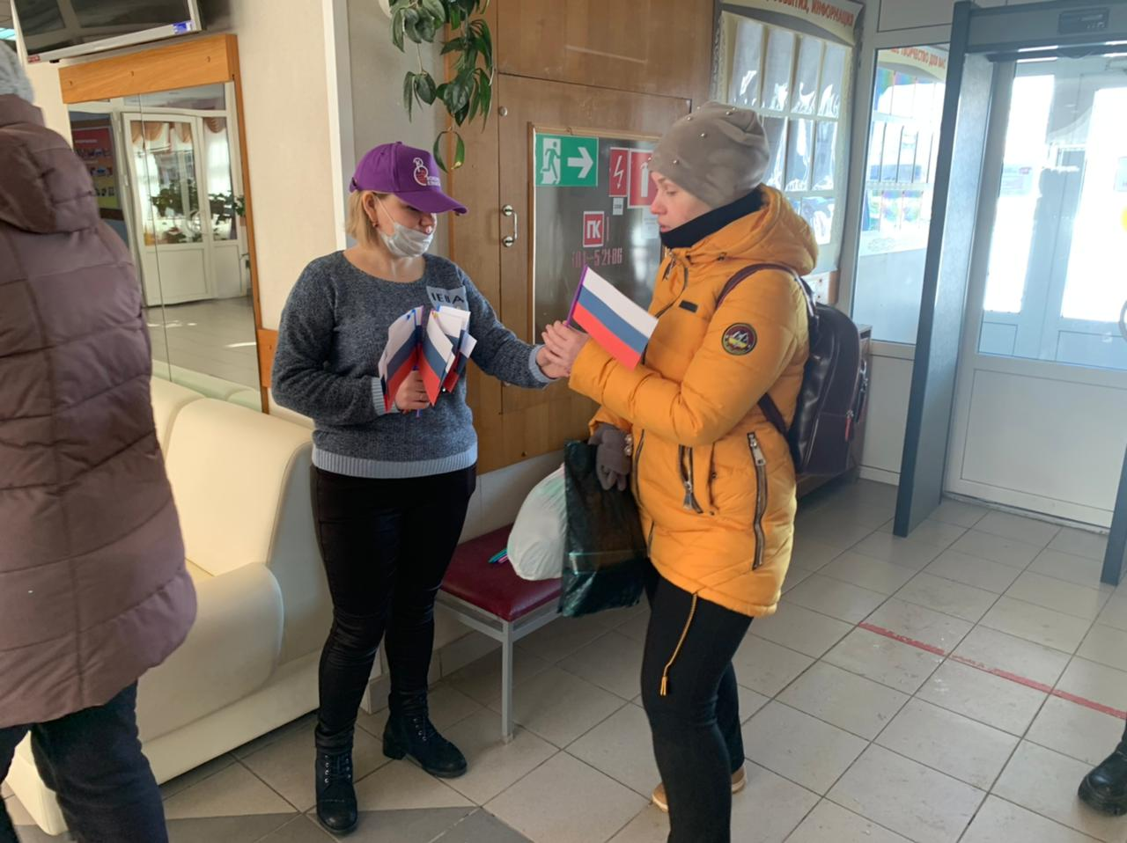
Праздничное мероприятие «Победная Весна»

Slide 13
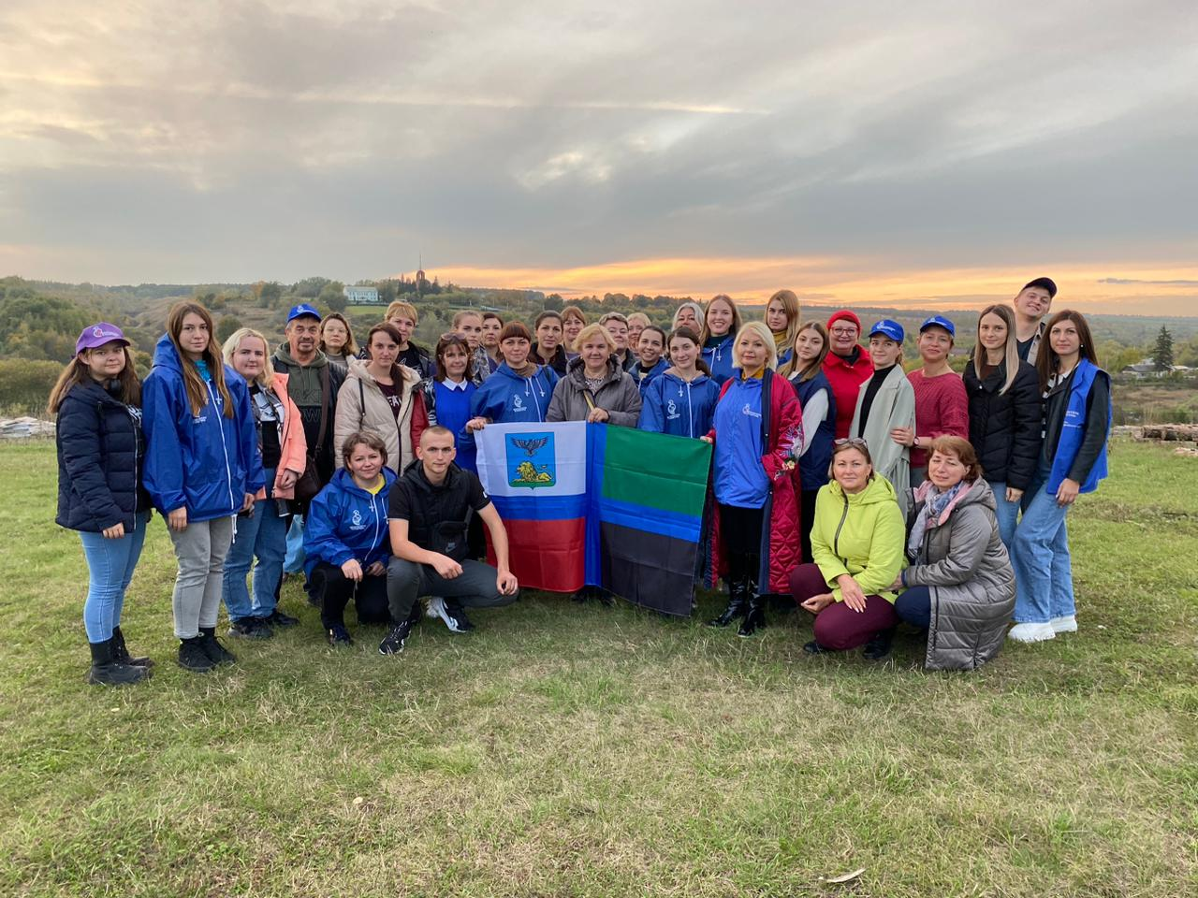
Волонтеры культуры Белгородской области поездка в Липецкую область

